Slide 1

Actualizar precios y
etiquetas
Carlos Castro
Ver el OA en pinturasespecializadas.lumbre.lat
Notes:
Objeto de aprendizaje de Lumbre · Carlos Castro
Enlace: https://pinturasespecializadas.lumbre.lat/object/actualizar-precios-y-etiquetas

Slide 2
Acerca de este OA · 1 de 3
Objetivo
Reconocer la fuente vigente de los precios y su fecha efectiva; aplicar el cambio de precio como proceso cerrado (cambiar solo lo que la lista ampara, retirar la etiqueta obsoleta, colocar la nueva junto a la referencia y el formato correctos, verificar en la estantería y en caja); cobrar lo registrado cuando caja y etiqueta discrepan y comunicar la corrección con dato, ubicación y fecha, sin inventar ningún precio.
Actualizar precios y etiquetas
2 / 85
Notes:
Enlace al OA: https://pinturasespecializadas.lumbre.lat/object/actualizar-precios-y-etiquetas

Slide 3
Acerca de este OA · 2 de 3
Descripción
Objeto de formación interna sobre la actualización de precios y etiquetas de estantería: por qué el cliente paga lo que ve, qué es una fuente vigente con fecha efectiva, cómo se ejecuta y verifica el cambio, qué hacer cuando caja y etiqueta no coinciden y cómo auditar una zona y comunicar su corrección. Todos los importes son supuestos didácticos ficticios; la lista de precios, el formato de etiqueta y el criterio de caja de la empresa quedan pendientes de validación.
Autoría: Carlos Castro
Actualizar precios y etiquetas
3 / 85
Notes:
Continuación de «Acerca de este OA» (2 de 3).

Slide 4
Acerca de este OA · 3 de 3
Etiquetas: precios · etiquetas · estantería · mostrador · caja · fuente vigente · auditoría
Actualizar precios y etiquetas
4 / 85
Notes:
Continuación de «Acerca de este OA» (3 de 3).

Slide 5

Actualizar precios y etiquetas
El precio de la estantería es una promesa al cliente: este objeto enseña que esa promesa salga siempre de la lista vigente. Portada de identidad de la Academia de Pinturas Especializadas (formación interna).
Ver imagen original en el OA
Notes:
Imagen del OA: assets/cover.jpg
Texto alternativo: Portada de la Academia de Pinturas Especializadas con el título del objeto sobre fondo azul y franja ocre, y el código JUL-C09-O03
Pie: El precio de la estantería es una promesa al cliente: este objeto enseña que esa promesa salga siempre de la lista vigente. Portada de identidad de la Academia de Pinturas Especializadas (formación interna).
Enlace: https://pinturasespecializadas.lumbre.lat/object/actualizar-precios-y-etiquetas

Slide 6
Actualizar precios y etiquetas · 1 de 4
Una balda con el precio viejo no es un descuido estético: es un compromiso que nadie en la tienda ha decidido asumir. El cliente no compara contra tu sistema, compara contra lo que ve, y cuando el precio de caja no coincide con el de la etiqueta, la discusión —y la pérdida de confianza— se montan en el mostrador, con cola detrás. Una sola etiqueta desactualizada en una referencia de rotación puede costar más que la diferencia de todo un recuento.
Actualizar precios y etiquetas
6 / 85

Slide 7
Actualizar precios y etiquetas · 2 de 4
Este objeto enseña el control del cambio de precio como proceso cerrado: partir solo de la fuente vigente (quién publica la lista y con qué fecha efectiva), cambiar únicamente lo que esa lista ampara, retirar la etiqueta obsoleta, colocar la nueva junto a la referencia y el formato correctos, verificar en la
estantería y comunicar lo que excede tu margen. Qué lista publica la empresa, con qué periodicidad, qué campos trae su etiqueta y qué se cobra cuando caja y etiqueta discrepan según su criterio es dependencia interna pendiente de validación: aquí se aprende el control, no una ruta inventada. Todos los importes del
Actualizar precios y etiquetas
7 / 85
Notes:
Continuación de «Actualizar precios y etiquetas» (2 de 4).

Slide 8
Actualizar precios y etiquetas · 3 de 4
objeto son supuestos didácticos ficticios.
El cliente paga lo que ve: cada etiqueta expuesta es una promesa que la tienda ha firmado sin tinta.
— Regla de la estantería. Lo que no se retira queda expuesto; por eso retirar la etiqueta vieja es parte del cambio, no un detalle final.
Actualizar precios y etiquetas
8 / 85
Notes:
Continuación de «Actualizar precios y etiquetas» (3 de 4).

Slide 9
Actualizar precios y etiquetas · 4 de 4
Dependencia interna pendiente
Este objeto enseña controles generales y verificables del precio expuesto. Faltan por confirmar con la casa (ver §5.3 del plan): quién emite la lista de precios y con qué periodicidad y fecha efectiva; qué modelo de etiqueta usa la empresa y con qué campos; cómo se comunica y trata una bajada ya expuesta; y qué se cobra cuando el precio de caja y la etiqueta discrepan según su criterio. Hasta entonces nada de eso se afirma como norma: se marca como pendiente y se enseña a no improvisar.
Actualizar precios y etiquetas
9 / 85
Notes:
Continuación de «Actualizar precios y etiquetas» (4 de 4).

Slide 10
1 · Qué es actualizar un precio (y qué no lo es) · 1 de 4
Actualizar un precio es hacer que tres cosas cuadren a la vez: la lista vigente, la etiqueta expuesta y el precio registrado en caja. Cambiar la etiqueta sin la lista es improvisar; cambiar la lista sin la etiqueta es dejar una promesa vieja en la balda; fiarse de que «caja ya estará» sin comprobarlo es descubrir la discrepancia en el momento del cobro, delante del cliente.
Las palabras que se usan en el resto del objeto:
Actualizar precios y etiquetas
10 / 85

Slide 11
1 · Qué es actualizar un precio (y qué no lo es) · 2 de 4
•
LISTA VIGENTE: el documento de precios publicado por quien tiene la autoridad para ello, con referencia, formato y fecha. Es tu única fuente para tocar una etiqueta.
•
FECHA EFECTIVA: el día desde el que un precio se aplica. Una lista sin fecha clara no es fuente suficiente: no sabes si ya corre.
•
REFERENCIA Y FORMATO: producto, acabado y tamaño de envase. El mismo nombre en 750 ml y en 4 l son dos precios distintos.
Actualizar precios y etiquetas
11 / 85
Notes:
Continuación de «1 · Qué es actualizar un precio (y qué no lo es)» (2 de 4).

Slide 12
1 · Qué es actualizar un precio (y qué no lo es) · 3 de 4
•
ETIQUETA DE ESTANTERÍA: la cara pública del precio. Lo que queda expuesto compromete a la tienda aunque esté mal.
•
DISCREPANCIA: cualquier desajuste entre lista, estantería y caja. Dos etiquetas vivas para un mismo hueco también lo son.
•
AUDITORÍA DE ZONA: recorrer una balda comparando los tres datos, hueco a hueco, y cerrar o comunicar cada caso.
•
COMUNICAR: transmitir por el cauce de la casa, con dato, ubicación y fecha, lo que no puedes cerrar tú.
Actualizar precios y etiquetas
12 / 85
Notes:
Continuación de «1 · Qué es actualizar un precio (y qué no lo es)» (3 de 4).

Slide 13
1 · Qué es actualizar un precio (y qué no lo es) · 4 de 4
Un aviso verbal no es una fuente
«Baja eso dos euros, que me lo han dicho» no ampara ningún cambio. Nadie que atiende un mostrador fija precios de su cabeza: si no tienes delante la lista vigente con su fecha, no cambias nada y lo consultas. La protección del cliente, la del cobro y la tuya propia están en poder nombrar la fuente.
Actualizar precios y etiquetas
13 / 85
Notes:
Continuación de «1 · Qué es actualizar un precio (y qué no lo es)» (4 de 4).

Slide 14
2 · El ciclo del precio: de la lista al cobro
El precio viaja un recorrido corto con tres uniones delicadas: de la lista publicada a la etiqueta, de la etiqueta al hueco correcto, y de la estantería al precio que registra caja. En cada unión aparece una ruptura típica, y las tres se detectan igual: cruzando los datos. La figura resume el ciclo y sus puntos de ruptura.
Actualizar precios y etiquetas
14 / 85

Slide 15
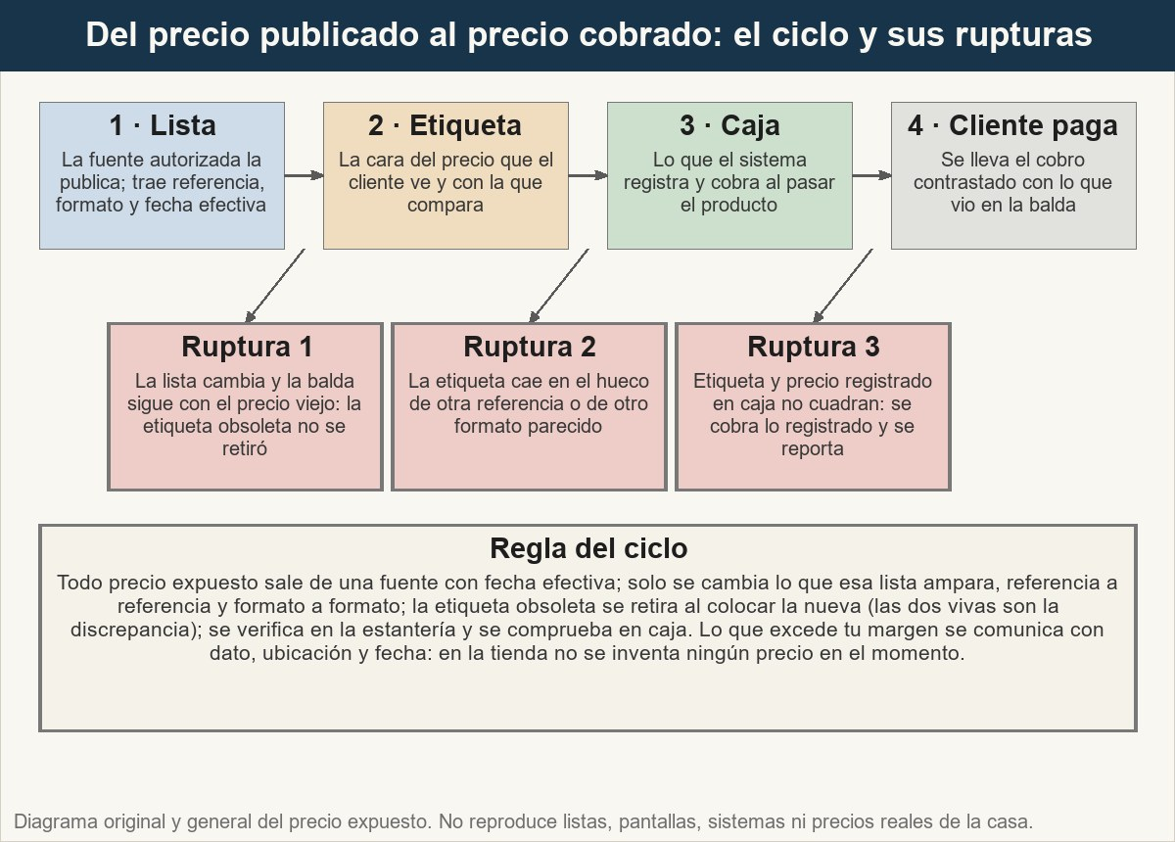
2 · El ciclo del precio: de la lista al cobro
El ciclo del precio expuesto y sus tres puntos de ruptura. La regla que lo cierra: fuente con fecha, retirar lo obsoleto, verificar en estantería y comunicar lo que excede tu margen. El emisor de la lista y el sistema de caja concretos son dependencia interna pendiente (§5.3).
Ver imagen original en el OA
Notes:
Imagen del OA: assets/fig-ciclo.jpg
Texto alternativo: Diagrama del ciclo lista, etiqueta, caja y cliente con sus tres rupturas: etiqueta sin actualizar, referencia o formato errado y caja desincronizada, más la regla que cierra el ciclo
Pie: El ciclo del precio expuesto y sus tres puntos de ruptura. La regla que lo cierra: fuente con fecha, retirar lo obsoleto, verificar en estantería y comunicar lo que excede tu margen. El emisor de la lista y el sistema de caja concretos son dependencia interna pendiente (§5.3).
Enlace: https://pinturasespecializadas.lumbre.lat/object/actualizar-precios-y-etiquetas

Slide 16
2 · El ciclo del precio: de la lista al cobro
Fíjate en la tercera ruptura: es la única que no se arregla con la mano, se arregla con un aviso. Un precio que caja no tiene registrado como la lista no se inventa en el momento del cobro: se cobra lo registrado y se reporta.
Actualizar precios y etiquetas
16 / 85

Slide 17
3 · El cambio de precio como proceso cerrado · 1 de 3
Un cambio de precio bien hecho se reconoce en que no deja cabos sueltos: cada etiqueta nueva borró una vieja, cada precio tiene una lista detrás y cada zona cambiada fue vuelta a mirar. El recorrido completo:
1.
FUENTE: localiza la lista vigente y su fecha efectiva. Sin documento que nombre la fuente, no hay cambio: hay consulta.
2.
ÁMBITO: identifica qué referencias y formatos ampara esa lista. Solo se toca lo que aparece en ella, referencia a referencia.
Actualizar precios y etiquetas
17 / 85

Slide 18
3 · El cambio de precio como proceso cerrado · 2 de 3
3.
PREPARAR: genera o pide la etiqueta nueva con el dato correcto para ese formato exacto; no improvises una escrita a mano.
4.
RETIRAR: quita la etiqueta obsoleta al colocar la nueva. Dejar las dos vivas es crear la discrepancia que alguien pagará.
5.
COLOCAR: ponla en la referencia y el formato correctos, legible desde la posición del cliente.
6.
VERIFICAR: vuelve a la estantería y contrasta zona por zona contra la lista. La lista y la cara no siempre cuadran.
Actualizar precios y etiquetas
18 / 85
Notes:
Continuación de «3 · El cambio de precio como proceso cerrado» (2 de 3).

Slide 19
3 · El cambio de precio como proceso cerrado · 3 de 3
7.
COMPROBAR CAJA Y COMUNICAR: si el precio registrado en caja no coincide o falta la fuente, se comunica con dato, ubicación y fecha; no se arregla en el cobro.
Actualizar precios y etiquetas
19 / 85
Notes:
Continuación de «3 · El cambio de precio como proceso cerrado» (3 de 3).

Slide 20
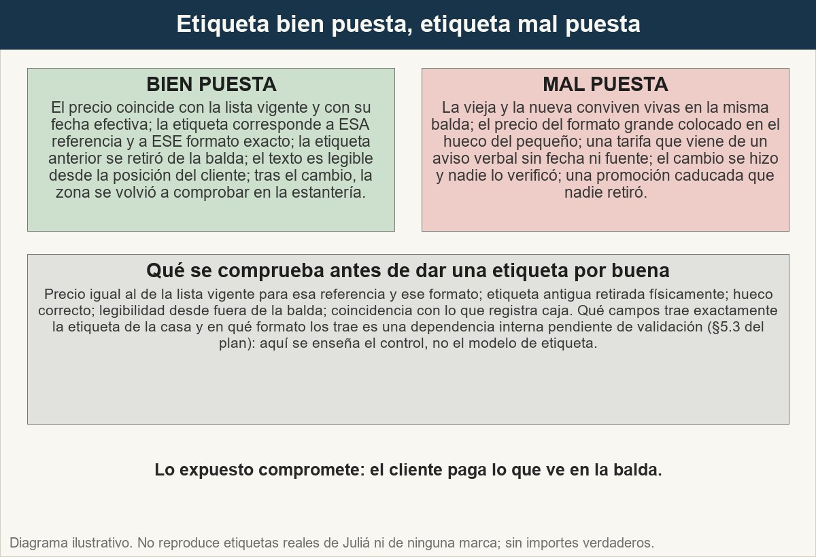
3 · El cambio de precio como proceso cerrado
Bien puesta frente a mal puesta. Qué campos trae exactamente la etiqueta de la casa es una dependencia interna pendiente (§5.3): el control —precio de lista, hueco correcto, vieja retirada, verificada— no depende del formato.
Ver imagen original en el OA
Notes:
Imagen del OA: assets/fig-etiqueta.jpg
Texto alternativo: Comparación entre etiqueta bien puesta y mal puesta, con la lista de comprobaciones antes de dar una etiqueta por buena
Pie: Bien puesta frente a mal puesta. Qué campos trae exactamente la etiqueta de la casa es una dependencia interna pendiente (§5.3): el control —precio de lista, hueco correcto, vieja retirada, verificada— no depende del formato.
Enlace: https://pinturasespecializadas.lumbre.lat/object/actualizar-precios-y-etiquetas

Slide 21
3 · El cambio de precio como proceso cerrado
Retirar es parte de colocar
La etiqueta vieja no se retira «luego, con calma»: se retira en el mismo gesto en que se coloca la nueva. Mientras las dos conviven, la tienda tiene dos precios oficializados a la vez, y el cliente pagará el que le convenga con razón.
Actualizar precios y etiquetas
21 / 85

Slide 22
4 · El momento crítico: caja y etiqueta no coinciden · 1 de 2
Es la situación que decide tu criterio: el cliente sostiene la etiqueta que vio (8,40 € en el supuesto), tu mano está en el teclado de caja, y lo registrado es otra cifra. Regla general de este objeto: en caja se cobra lo que el sistema registra; nadie inventa un precio en el momento. Ni lo bajas de oficio, ni lo subes desde la etiqueta a mano, ni «lo redondeas y ya se verá»: cada una de esas opciones convierte una discrepancia de exposición en un descuadre cuyo origen ya no sabe nadie reconstruir.
Actualizar precios y etiquetas
22 / 85

Slide 23
4 · El momento crítico: caja y etiqueta no coinciden · 2 de 2
Qué se hace y qué se reporta
Lo que sí te pertenece: no improvisar el cobro, cerrar la venta con lo registrado (o con la vía que la casa tenga prevista para incidencias de precio) y reportar de inmediato con el dato concreto: hueco, referencia, formato, precio de la lista vigente, precio en caja, fecha y hora. Lo que NO te pertenece decidir: si prevalece el precio expuesto o el registrado, quién autoriza una corrección y cómo se rehace un cobro ya emitido. Esa política es dependencia interna pendiente de validación (§5.3); la urgencia del aviso, no.
Actualizar precios y etiquetas
23 / 85
Notes:
Continuación de «4 · El momento crítico: caja y etiqueta no coinciden» (2 de 2).

Slide 24
5 · Auditar una zona: lista, estantería y caja, hueco a hueco
Auditar no es mirar: es cruzar. Con la lista vigente en una mano y la balda delante, cada hueco se comprueba contra tres datos —lista, etiqueta, caja— y cada resultado se clasifica: cuadra, lo corriges tú (etiqueta vieja, formato equivocado, hueco con producto y sin etiqueta) o lo comunicas (caja desincronizada, precio sin fuente, promoción sin fecha de fin). El supuesto de la figura esconde tres discrepancias y una situación adicional sin fuente: encuéntralas antes de leer la solución.
Actualizar precios y etiquetas
24 / 85

Slide 25
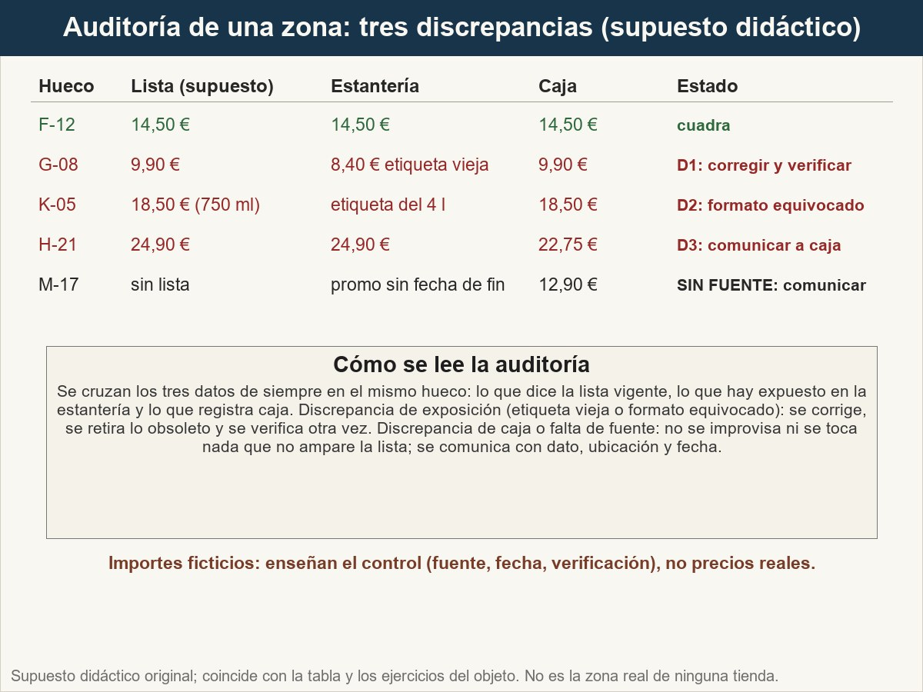
5 · Auditar una zona: lista, estantería y caja, hueco a hueco
Auditoría de una zona: supuesto didáctico con tres discrepancias y una situación adicional sin fuente. Todos los importes son ficticios; enseñan el control, no el precio de ningún producto real.
Ver imagen original en el OA
Notes:
Imagen del OA: assets/fig-auditoria.jpg
Texto alternativo: Tabla de auditoría de una zona con cinco huecos y tres discrepancias marcadas: etiqueta vieja, formato equivocado y precio de caja distinto a lista, más una promoción sin fuente
Pie: Auditoría de una zona: supuesto didáctico con tres discrepancias y una situación adicional sin fuente. Todos los importes son ficticios; enseñan el control, no el precio de ningún producto real.
Enlace: https://pinturasespecializadas.lumbre.lat/object/actualizar-precios-y-etiquetas

Slide 26
5 · Auditar una zona: lista, estantería y caja, hueco a hueco
La misma zona, en claro: tres discrepancias y una situación sin fuente (supuesto ficticio)
Actualizar precios y etiquetas
26 / 85
Notes:
Título completo de la tabla que sigue.

Slide 27
Tabla · 1 de 2
Hueco | Lista (supuesto) | Estantería | Caja | Diagnóstico
F-12 | 14,50 € | 14,50 € | 14,50 € | Cuadra: nada que hacer
G-08 | 9,90 € | 8,40 €: etiqueta vieja sin retirar | 9,90 € | Discrepancia 1: corregir y verificar
K-05 | 18,50 € (750 ml) | etiqueta del formato de 4 l | 18,50 € | Discrepancia 2: hueco y formato errados
Actualizar precios y etiquetas
27 / 85
Notes:
Tabla del OA: Tabla
Enlace: https://pinturasespecializadas.lumbre.lat/object/actualizar-precios-y-etiquetas

Slide 28
Tabla · 2 de 2
Hueco | Lista (supuesto) | Estantería | Caja | Diagnóstico
H-21 | 24,90 € | 24,90 € | 22,75 € | Discrepancia 3: no tocar caja; comunicar
M-17 | no aparece en la lista | promo 12,90 € sin fecha de fin | 12,90 € | Sin fuente: comunicar, no inventar
Actualizar precios y etiquetas
28 / 85
Notes:
Tabla del OA: Tabla
Enlace: https://pinturasespecializadas.lumbre.lat/object/actualizar-precios-y-etiquetas

Slide 29
5 · Auditar una zona: lista, estantería y caja, hueco a hueco
Y la comunicación, neutra y con datos: «En la zona de esmaltes, hueco G-08, la etiqueta exponía 8,40 € frente a los 9,90 € de la lista vigente; retirada la etiqueta vieja y verificada la nueva el [fecha]. En H-21, caja registra 22,75 € y la lista, 24,90 €: sin tocar, queda pendiente de corrección en caja.» Sin juicios, sin «creo que»: ubicación, dato, fecha.
Actualizar precios y etiquetas
29 / 85

Slide 30
Sección
5 · Auditar una zona: lista, estantería y caja, hueco a hueco · Cambio de precio resuelto: de la lista a la balda (ejemplo ficticio) · Paso 1 de 7
1. Fuente y fecha
Llega a la zona de trabajo la lista vigente de la casa (en el supuesto: referencias y formatos con precio y fecha efectiva clara). Antes de tocar nada, la leo: si el documento no trae fecha o no sé si ya corre, no cambio nada: pregunto.
Actualizar precios y etiquetas
30 / 85
Notes:
Recorrido: Cambio de precio resuelto: de la lista a la balda (ejemplo ficticio)
Paso 1 de 7: 1. Fuente y fecha
Texto del paso: Llega a la zona de trabajo la lista vigente de la casa (en el supuesto: referencias y formatos con precio y fecha efectiva clara). Antes de tocar nada, la leo: si el documento no trae fecha o no sé si ya corre, no cambio nada: pregunto.
Enlace: https://pinturasespecializadas.lumbre.lat/object/actualizar-precios-y-etiquetas

Slide 31
Sección
5 · Auditar una zona: lista, estantería y caja, hueco a hueco · Cambio de precio resuelto: de la lista a la balda (ejemplo ficticio) · Paso 2 de 7
2. Ámbito: qué ampara la lista
La lista del supuesto sube una referencia de 13,90 € a 15,60 € y baja otra de 9,90 € a 8,90 €. Solo esas dos referencias, en esos formatos exactos. Lo que no aparece en ella —aunque «seguro que también sube»— no se toca.
Actualizar precios y etiquetas
31 / 85
Notes:
Recorrido: Cambio de precio resuelto: de la lista a la balda (ejemplo ficticio)
Paso 2 de 7: 2. Ámbito: qué ampara la lista
Texto del paso: La lista del supuesto sube una referencia de 13,90 € a 15,60 € y baja otra de 9,90 € a 8,90 €. Solo esas dos referencias, en esos formatos exactos. Lo que no aparece en ella —aunque «seguro que también sube»— no se toca.
Enlace: https://pinturasespecializadas.lumbre.lat/object/actualizar-precios-y-etiquetas

Slide 32
Sección
5 · Auditar una zona: lista, estantería y caja, hueco a hueco · Cambio de precio resuelto: de la lista a la balda (ejemplo ficticio) · Paso 3 de 7
3. Etiqueta nueva y vieja retirada
Preparo la etiqueta nueva para cada referencia y formato. En el gesto de colocar, retiro la vieja: no la pego encima, no la dejo en la balda «por si acaso». Dos etiquetas vivas es la discrepancia.
Actualizar precios y etiquetas
32 / 85
Notes:
Recorrido: Cambio de precio resuelto: de la lista a la balda (ejemplo ficticio)
Paso 3 de 7: 3. Etiqueta nueva y vieja retirada
Texto del paso: Preparo la etiqueta nueva para cada referencia y formato. En el gesto de colocar, retiro la vieja: no la pego encima, no la dejo en la balda «por si acaso». Dos etiquetas vivas es la discrepancia.
Enlace: https://pinturasespecializadas.lumbre.lat/object/actualizar-precios-y-etiquetas

Slide 33
Sección
5 · Auditar una zona: lista, estantería y caja, hueco a hueco · Cambio de precio resuelto: de la lista a la balda (ejemplo ficticio) · Paso 4 de 7
4. Hueco correcto
Compruebo bote contra etiqueta: referencia y formato. El 750 ml no lleva el precio del 4 l aunque el nombre comercial sea el mismo. Un parecido no es una referencia.
Actualizar precios y etiquetas
33 / 85
Notes:
Recorrido: Cambio de precio resuelto: de la lista a la balda (ejemplo ficticio)
Paso 4 de 7: 4. Hueco correcto
Texto del paso: Compruebo bote contra etiqueta: referencia y formato. El 750 ml no lleva el precio del 4 l aunque el nombre comercial sea el mismo. Un parecido no es una referencia.
Enlace: https://pinturasespecializadas.lumbre.lat/object/actualizar-precios-y-etiquetas

Slide 34
Sección
5 · Auditar una zona: lista, estantería y caja, hueco a hueco · Cambio de precio resuelto: de la lista a la balda (ejemplo ficticio) · Paso 5 de 7
5. Verificación en estantería
Vuelvo a pasar la zona con la lista delante, hueco a hueco. Aquí detecto que una etiqueta quedó puesta en el hueco equivocado: la muevo ahora, no mañana. La lista y la cara no siempre cuadran a la primera.
Actualizar precios y etiquetas
34 / 85
Notes:
Recorrido: Cambio de precio resuelto: de la lista a la balda (ejemplo ficticio)
Paso 5 de 7: 5. Verificación en estantería
Texto del paso: Vuelvo a pasar la zona con la lista delante, hueco a hueco. Aquí detecto que una etiqueta quedó puesta en el hueco equivocado: la muevo ahora, no mañana. La lista y la cara no siempre cuadran a la primera.
Enlace: https://pinturasespecializadas.lumbre.lat/object/actualizar-precios-y-etiquetas

Slide 35
Sección
5 · Auditar una zona: lista, estantería y caja, hueco a hueco · Cambio de precio resuelto: de la lista a la balda (ejemplo ficticio) · Paso 6 de 7
6. Comprobación en caja
Verifico que el precio cobrado coincide con la lista. En el supuesto, una referencia sigue registrando en caja el precio viejo: no lo arreglo en el cobro ni lo apruebo «a ojo»; lo reporto con dato, ubicación y fecha.
Actualizar precios y etiquetas
35 / 85
Notes:
Recorrido: Cambio de precio resuelto: de la lista a la balda (ejemplo ficticio)
Paso 6 de 7: 6. Comprobación en caja
Texto del paso: Verifico que el precio cobrado coincide con la lista. En el supuesto, una referencia sigue registrando en caja el precio viejo: no lo arreglo en el cobro ni lo apruebo «a ojo»; lo reporto con dato, ubicación y fecha.
Enlace: https://pinturasespecializadas.lumbre.lat/object/actualizar-precios-y-etiquetas

Slide 36
Sección
5 · Auditar una zona: lista, estantería y caja, hueco a hueco · Cambio de precio resuelto: de la lista a la balda (ejemplo ficticio) · Paso 7 de 7
7. Cierre
Comunico lo corregido y lo pendiente. La vía concreta de reporte (quién lo recibe, en qué sistema) es dependencia interna pendiente de validación (§5.3); el contenido del aviso —qué hueco, qué cifra, qué fecha— no depende de nadie.
Actualizar precios y etiquetas
36 / 85
Notes:
Recorrido: Cambio de precio resuelto: de la lista a la balda (ejemplo ficticio)
Paso 7 de 7: 7. Cierre
Texto del paso: Comunico lo corregido y lo pendiente. La vía concreta de reporte (quién lo recibe, en qué sistema) es dependencia interna pendiente de validación (§5.3); el contenido del aviso —qué hueco, qué cifra, qué fecha— no depende de nadie.
Enlace: https://pinturasespecializadas.lumbre.lat/object/actualizar-precios-y-etiquetas

Slide 37
Sección
5 · Auditar una zona: lista, estantería y caja, hueco a hueco · Auditoría y comunicación resueltas: la zona de la figura (ejemplo ficticio) · Paso 1 de 7
1. Preparar el cruce
Lista vigente en una mano (la del supuesto, con su fecha), hoja de auditoría en la otra. Objetivo de la evidencia: encontrar las tres discrepancias de la zona y clasificar cada una.
Actualizar precios y etiquetas
37 / 85
Notes:
Recorrido: Auditoría y comunicación resueltas: la zona de la figura (ejemplo ficticio)
Paso 1 de 7: 1. Preparar el cruce
Texto del paso: Lista vigente en una mano (la del supuesto, con su fecha), hoja de auditoría en la otra. Objetivo de la evidencia: encontrar las tres discrepancias de la zona y clasificar cada una.
Enlace: https://pinturasespecializadas.lumbre.lat/object/actualizar-precios-y-etiquetas

Slide 38
Sección
5 · Auditar una zona: lista, estantería y caja, hueco a hueco · Auditoría y comunicación resueltas: la zona de la figura (ejemplo ficticio) · Paso 2 de 7
2. Primera: etiqueta vieja
G-08 expone 8,40 € y la lista dice 9,90 €: la subida se colocó y la vieja no se retiró. Es de las tuyas: retiro, verifico contra la lista y lo anoto.
Actualizar precios y etiquetas
38 / 85
Notes:
Recorrido: Auditoría y comunicación resueltas: la zona de la figura (ejemplo ficticio)
Paso 2 de 7: 2. Primera: etiqueta vieja
Texto del paso: G-08 expone 8,40 € y la lista dice 9,90 €: la subida se colocó y la vieja no se retiró. Es de las tuyas: retiro, verifico contra la lista y lo anoto.
Enlace: https://pinturasespecializadas.lumbre.lat/object/actualizar-precios-y-etiquetas

Slide 39
Sección
5 · Auditar una zona: lista, estantería y caja, hueco a hueco · Auditoría y comunicación resueltas: la zona de la figura (ejemplo ficticio) · Paso 3 de 7
3. Segunda: formato equivocado
K-05 tiene el hueco del 750 ml con la etiqueta del 4 l. Mismo nombre, otro formato, otro precio: la del 4 l vuelve a su sitio y coloco en el hueco la que ampara la lista para 750 ml.
Actualizar precios y etiquetas
39 / 85
Notes:
Recorrido: Auditoría y comunicación resueltas: la zona de la figura (ejemplo ficticio)
Paso 3 de 7: 3. Segunda: formato equivocado
Texto del paso: K-05 tiene el hueco del 750 ml con la etiqueta del 4 l. Mismo nombre, otro formato, otro precio: la del 4 l vuelve a su sitio y coloco en el hueco la que ampara la lista para 750 ml.
Enlace: https://pinturasespecializadas.lumbre.lat/object/actualizar-precios-y-etiquetas

Slide 40
Sección
5 · Auditar una zona: lista, estantería y caja, hueco a hueco · Auditoría y comunicación resueltas: la zona de la figura (ejemplo ficticio) · Paso 4 de 7
4. Tercera: caja contra lista
H-21 expone correctamente 24,90 €, pero caja registra 22,75 €. No toco caja y no cobro «lo que creo»: se cobra lo registrado y esto va a comunicación hoy mismo.
Actualizar precios y etiquetas
40 / 85
Notes:
Recorrido: Auditoría y comunicación resueltas: la zona de la figura (ejemplo ficticio)
Paso 4 de 7: 4. Tercera: caja contra lista
Texto del paso: H-21 expone correctamente 24,90 €, pero caja registra 22,75 €. No toco caja y no cobro «lo que creo»: se cobra lo registrado y esto va a comunicación hoy mismo.
Enlace: https://pinturasespecializadas.lumbre.lat/object/actualizar-precios-y-etiquetas

Slide 41
Sección
5 · Auditar una zona: lista, estantería y caja, hueco a hueco · Auditoría y comunicación resueltas: la zona de la figura (ejemplo ficticio) · Paso 5 de 7
5. Extra: sin fuente
M-17 luce una promoción a 12,90 € que no está en ninguna lista ni trae fecha de fin. No la defiendo ni la borro de mi cuenta: la señalo como sin fuente y la comunico.
Actualizar precios y etiquetas
41 / 85
Notes:
Recorrido: Auditoría y comunicación resueltas: la zona de la figura (ejemplo ficticio)
Paso 5 de 7: 5. Extra: sin fuente
Texto del paso: M-17 luce una promoción a 12,90 € que no está en ninguna lista ni trae fecha de fin. No la defiendo ni la borro de mi cuenta: la señalo como sin fuente y la comunico.
Enlace: https://pinturasespecializadas.lumbre.lat/object/actualizar-precios-y-etiquetas

Slide 42
Sección
5 · Auditar una zona: lista, estantería y caja, hueco a hueco · Auditoría y comunicación resueltas: la zona de la figura (ejemplo ficticio) · Paso 6 de 7
6. Redactar la comunicación
Neutra y con datos: «Zona de esmaltes: G-08 y K-05 corregidos y verificados contra la lista vigente de [fecha]; H-21 con 22,75 € en caja frente a 24,90 € de lista, pendiente; M-17 con etiqueta de promoción sin fuente. [Nombre], [fecha].»
Actualizar precios y etiquetas
42 / 85
Notes:
Recorrido: Auditoría y comunicación resueltas: la zona de la figura (ejemplo ficticio)
Paso 6 de 7: 6. Redactar la comunicación
Texto del paso: Neutra y con datos: «Zona de esmaltes: G-08 y K-05 corregidos y verificados contra la lista vigente de [fecha]; H-21 con 22,75 € en caja frente a 24,90 € de lista, pendiente; M-17 con etiqueta de promoción sin fuente. [Nombre], [fecha].»
Enlace: https://pinturasespecializadas.lumbre.lat/object/actualizar-precios-y-etiquetas

Slide 43
Sección
5 · Auditar una zona: lista, estantería y caja, hueco a hueco · Auditoría y comunicación resueltas: la zona de la figura (ejemplo ficticio) · Paso 7 de 7
7. Verificación diferida
Al día siguiente vuelvo los cuatro huecos: corregido sin verificar es otra discrepancia en camino. Y si algo cambió otra vez, la fuente manda de nuevo.
Actualizar precios y etiquetas
43 / 85
Notes:
Recorrido: Auditoría y comunicación resueltas: la zona de la figura (ejemplo ficticio)
Paso 7 de 7: 7. Verificación diferida
Texto del paso: Al día siguiente vuelvo los cuatro huecos: corregido sin verificar es otra discrepancia en camino. Y si algo cambió otra vez, la fuente manda de nuevo.
Enlace: https://pinturasespecializadas.lumbre.lat/object/actualizar-precios-y-etiquetas

Slide 44
Errores frecuentes y sus consecuencias · 1 de 3
•
CAMBIAR POR AVISO VERBAL: sin lista ni fecha, no sabes qué precio rige ni quién lo decidió. Consecuencia: una etiqueta que nadie ampara. Prevención: ninguna etiqueta se mueve sin fuente identificada.
•
DEJAR LA ETIQUETA VIEJA: «luego la quito» no existe; mientras conviven, las dos son el precio. Consecuencia: el cliente paga la más barata con razón. Prevención: retirar es parte de colocar.
Actualizar precios y etiquetas
44 / 85

Slide 45
Errores frecuentes y sus consecuencias · 2 de 3
•
PRECIO DE OTRO FORMATO: el nombre se parece, el hueco no. Consecuencia: la balda más cara de la tienda es la que nadie mira. Prevención: referencia y formato exactos, bote contra etiqueta.
•
FIARSE SIN VERIFICAR: veinte etiquetas cambiadas y ninguna vuelta a mirar. Consecuencia: el error se multiplica por veinte. Prevención: repasar la zona contra la lista al terminar.
Actualizar precios y etiquetas
45 / 85
Notes:
Continuación de «Errores frecuentes y sus consecuencias» (2 de 3).

Slide 46
Errores frecuentes y sus consecuencias · 3 de 3
•
INVENTAR EN EL COBRO: ajustar el precio sobre la marcha «para no discutir». Consecuencia: descuadre sin rastro y un problema de exposición convertido en uno de caja. Prevención: lo registrado, y reportar.
•
CALLARSE LA DISCREPANCIA: «ya se arreglará». Consecuencia: mañana la paga otro en el mostrador. Prevención: comunicar el mismo día, con dato, ubicación y fecha.
Actualizar precios y etiquetas
46 / 85
Notes:
Continuación de «Errores frecuentes y sus consecuencias» (3 de 3).

Slide 47
Actividad 1 · Relacionar · 1 de 2
Sección: Pon a prueba tu criterio de precios
Une cada situación con lo que está fallando en el ciclo del precio.
Columna A
1. La lista sube un precio y la balda sigue con el anterior
2. El 750 ml luce el precio del 4 l porque el nombre coincide
3. «Cámbialo, que me lo han dicho», sin documento ni fecha
4. Cambiaste veinte etiquetas y no volviste a mirar ninguna
5. La lista no trae el formato nuevo que acaba de llegar
6. Caja registra otra cifra distinta a la etiqueta correcta
Actualizar precios y etiquetas
47 / 85
Notes:
Solución: La lista sube un precio y la balda sigue con el anterior → Ruptura 1: la etiqueta obsoleta no se retiró
El 750 ml luce el precio del 4 l porque el nombre coincide → Ruptura 2: referencia y formato no son el mismo dato
«Cámbialo, que me lo han dicho», sin documento ni fecha → Falta la fuente vigente con fecha efectiva
Cambiaste veinte etiquetas y no volviste a mirar ninguna → Falta la verificación en la estantería
La lista no trae el formato nuevo que acaba de llegar → Sin fuente: se comunica, no se inventa
Caja registra otra cifra distinta a la etiqueta correcta → Ruptura 3: se cobra lo registrado y se reporta
Evidencia: Corresponden a las tres rupturas del diagrama «El ciclo del precio» y a sus reglas.
Enlace al OA: https://pinturasespecializadas.lumbre.lat/object/actualizar-precios-y-etiquetas

Slide 48
Actividad 1 · Relacionar · 2 de 2
Columna B
A) Ruptura 2: referencia y formato no son el mismo dato
B) Falta la fuente vigente con fecha efectiva
C) Falta la verificación en la estantería
D) Sin fuente: se comunica, no se inventa
E) Ruptura 3: se cobra lo registrado y se reporta
F) Ruptura 1: la etiqueta obsoleta no se retiró
Actualizar precios y etiquetas
48 / 85
Notes:
Continuación de «Actividad 1 · Relacionar» (2 de 2).

Slide 49
Actividad 2 · Ordenar la secuencia
Sección: Pon a prueba tu criterio de precios
Ordena el proceso cerrado de un cambio de precio.
A) Identificar la fuente vigente y su fecha efectiva
B) Verificar la zona en la estantería contra la lista, hueco a hueco
C) Comprobar caja y comunicar lo que no puedes cerrar tú, con dato, ubicación y fecha
D) Seleccionar las referencias y formatos que esa lista ampara
E) Retirar la etiqueta obsoleta y colocar la nueva en la referencia y el formato correctos
Actualizar precios y etiquetas
49 / 85
Notes:
Solución: Identificar la fuente vigente y su fecha efectiva → Seleccionar las referencias y formatos que esa lista ampara → Retirar la etiqueta obsoleta y colocar la nueva en la referencia y el formato correctos → Verificar la zona en la estantería contra la lista, hueco a hueco → Comprobar caja y comunicar lo que no puedes cerrar tú, con dato, ubicación y fecha
Explicación: Primero la fuente, después su ámbito, luego el gesto retirar-colocar, la verificación física y por último la comprobación en caja y la comunicación.
Evidencia: Sigue los siete pasos de la sección «El cambio de precio como proceso cerrado».
Enlace al OA: https://pinturasespecializadas.lumbre.lat/object/actualizar-precios-y-etiquetas

Slide 50
Actividad 3 · Respuesta numérica
Sección: Pon a prueba tu criterio de precios
SUPUESTO DIDÁCTICO (datos ficticios): la lista vigente sube una referencia de 13,90 € a 15,60 €, pero la etiqueta de la balda sigue con 13,90 €. Durante la mañana se venden 6 unidades y caja cobra lo registrado según lista (15,60 €). ¿Cuántos euros en total superan los cobros al precio que estaba expuesto? Responde solo con el número.
Respuesta numérica (€): ________________
Actualizar precios y etiquetas
50 / 85
Notes:
Solución: 10.2 €
Explicación: Diferencia por unidad: 15,60 − 13,90 = 1,70 €; por 6 unidades: 10,20 €. La cifra no es una anécdota: es el tamaño económico de una etiqueta sin retirar, y la razón por la que retirar y verificar forman parte del cambio.
Evidencia: Mismo cálculo que la ruptura 1 del diagrama del ciclo; importes ficticios rotulados como supuesto didáctico.
Enlace al OA: https://pinturasespecializadas.lumbre.lat/object/actualizar-precios-y-etiquetas

Slide 51
Actividad 4 · Detective de errores · 1 de 2
Sección: Pon a prueba tu criterio de precios
Estas son las notas de una auditoría de zona. Marca las tres que describen una discrepancia de precios (no una práctica correcta).
A) En la balda de G-08 conviven vivas la etiqueta vieja (8,40 €) y la nueva (9,90 €)
B) El precio se cambió solo porque la lista vigente fechada lo ampara para esa referencia y ese formato
C) El hueco del 750 ml lleva la etiqueta del formato de 4 l: se parece y «seguro que va»
Actualizar precios y etiquetas
51 / 85
Notes:
Solución: B) El precio se cambió solo porque la lista vigente fechada lo ampara para esa referencia y ese formato
Explicación: La 1 es la ruptura 1: dos etiquetas vivas y la tienda con dos precios a la vez. La 3 es la ruptura 2: referencia y formato no se eligen por parecido. La 5 es falta de fuente: ni se defiende ni se borra por cuenta propia; se comunica. La 2 y la 4 son los controles correctos del proceso cerrado.
Evidencia: Coincide con las discrepancias del supuesto auditado en la figura y la tabla de la sección 5.
Enlace al OA: https://pinturasespecializadas.lumbre.lat/object/actualizar-precios-y-etiquetas

Slide 52
Actividad 4 · Detective de errores · 2 de 2
D) Al terminar la jornada se volvió a recorrer la zona contrastando etiqueta contra lista
E) Junto a una referencia sin precio en lista aparece una etiqueta de promoción a 12,90 € que nadie publicó
Actualizar precios y etiquetas
52 / 85
Notes:
Continuación de «Actividad 4 · Detective de errores» (2 de 2).

Slide 53
Actividad 5 · Opción múltiple · 1 de 2
Sección: Pon a prueba tu criterio de precios
Un cliente pide pagar 8,40 € porque «pone en la balda», pero en caja está registrado 9,90 € y la etiqueta vieja quedó puesta. ¿Qué procede?
A) Cobrar 8,40 € sobre la marcha como descuento, para no discutir delante de la cola
B) Cobrar en caja lo que el sistema registra, no inventar el precio, retirar la etiqueta vieja y reportar la discrepancia con dato, ubicación y fecha
Actualizar precios y etiquetas
53 / 85
Notes:
Solución: B) Cobrar en caja lo que el sistema registra, no inventar el precio, retirar la etiqueta vieja y reportar la discrepancia con dato, ubicación y fecha
Explicación: La etiqueta vieja se retira (es de tu competencia) y la venta se cierra con lo registrado: nadie fija precios en el mostrador. Qué política aplique luego la casa con el cliente afectado —si prevalece lo expuesto o lo registrado y quién lo autoriza— es dependencia interna pendiente (§5.3); reportar de inmediato, no.
Evidencia: Sección «El momento crítico» y la ruptura 3 del diagrama del ciclo.
Enlace al OA: https://pinturasespecializadas.lumbre.lat/object/actualizar-precios-y-etiquetas

Slide 54
Actividad 5 · Opción múltiple · 2 de 2
C) Cobrar 9,90 € y no decir nada: el problema es de quien hizo la lista
D) Volver a poner la etiqueta de 8,40 € para que cuadre con lo que espera el cliente
Actualizar precios y etiquetas
54 / 85
Notes:
Continuación de «Actividad 5 · Opción múltiple» (2 de 2).

Slide 55
Actividad 6 · Verdadero o falso
Sección: Pon a prueba tu criterio de precios
Un aviso verbal de un compañero («esta semana queda a 10 % menos») es fuente válida para cambiar una etiqueta de precio.
A) Verdadero
B) Falso
Actualizar precios y etiquetas
55 / 85
Notes:
Solución: Falso
Explicación: No. Fuente vigente es la lista publicada por quien tiene la autoridad, con referencia, formato y fecha efectiva. Un aviso verbal no ampara ningún cambio: se consulta la fuente y, si no existe para eso, se comunica; la cifra sin respaldo no baja a la balda.
Evidencia: Sección «Qué es actualizar un precio» y su glosario de fuente vigente.
Enlace al OA: https://pinturasespecializadas.lumbre.lat/object/actualizar-precios-y-etiquetas

Slide 56
Actividad 7 · Completar la frase
Sección: Pon a prueba tu criterio de precios
Un cambio de precio solo se apoya en la ___ publicada por quien tiene la autoridad, con su ___ clara. Se modifica únicamente lo que esa fuente ampara, se ___ la etiqueta obsoleta al colocar la nueva y se ___ en la estantería antes de dar la zona por buena.
Actualizar precios y etiquetas
56 / 85
Notes:
Solución: lista vigente · fecha efectiva · retira · verifica
Explicación: Las cuatro palabras del proceso cerrado: fuente, fecha, retirada y verificación. Falte cualquiera de ellas, el cambio queda abierto y alguien lo pagará en el mostrador.
Evidencia: Reproduce los pasos 1, 4 y 6 del proceso de la sección 3.
Enlace al OA: https://pinturasespecializadas.lumbre.lat/object/actualizar-precios-y-etiquetas

Slide 57
Actividad 8 · Clasificar · 1 de 2
Sección: Pon a prueba tu criterio de precios
Clasifica cada actuación según tu margen ante una discrepancia de precios.
Categorías
• Lo corriges tú
• Lo comunicas
• No lo haces nunca
1. Retirar la etiqueta vieja al colocar la nueva
Actualizar precios y etiquetas
57 / 85
Notes:
Solución: 1. Retirar la etiqueta vieja al colocar la nueva → Lo corriges tú
2. Colocar en un hueco con producto y sin precio la etiqueta que ampara la lista → Lo corriges tú
3. Caja registra otra cifra distinta a la lista vigente → Lo comunicas
4. Una promoción expuesta cuya fecha de fin no publicó nadie → Lo comunicas
5. Bajar el precio en el cobro porque el cliente insiste → No lo haces nunca
6. Poner el precio del formato grande en el hueco del pequeño porque se parece → No lo haces nunca
Evidencia: La clasificación de la sección 5: exposición (tuya), caja y fuente (comunicar), improvisación (prohibida).
Enlace al OA: https://pinturasespecializadas.lumbre.lat/object/actualizar-precios-y-etiquetas

Slide 58
Actividad 8 · Clasificar · 2 de 2
2. Colocar en un hueco con producto y sin precio la etiqueta que ampara la lista
3. Caja registra otra cifra distinta a la lista vigente
4. Una promoción expuesta cuya fecha de fin no publicó nadie
5. Bajar el precio en el cobro porque el cliente insiste
6. Poner el precio del formato grande en el hueco del pequeño porque se parece
Clasifica cada elemento en una de las categorías.
Actualizar precios y etiquetas
58 / 85
Notes:
Continuación de «Actividad 8 · Clasificar» (2 de 2).

Slide 59
Pon a prueba tu criterio de precios · Memoria: término y control del precio
Cara A | Cara B
Lista vigente | la única fuente para tocar una etiqueta
Fecha efectiva | el día desde que un precio rige
Retirar | quitar físicamente la etiqueta vieja
Discrepancia | desajuste entre lista, estantería y caja
Auditoría de zona | cruzar los tres datos hueco a hueco
Comunicar | avisar con dato, ubicación y fecha
Actualizar precios y etiquetas
59 / 85
Notes:
Tabla del OA: Pon a prueba tu criterio de precios · Memoria: término y control del precio
Enlace: https://pinturasespecializadas.lumbre.lat/object/actualizar-precios-y-etiquetas

Slide 60
Sección
Pon a prueba tu criterio de precios · Memoria: término y control del precio · Cómo practicar
Este es el contenido estático del juego. Para emparejar las cartas y practicar la interacción, abre el OA.
Abrir el juego en el OA
Actualizar precios y etiquetas
60 / 85
Notes:
Juego de memoria: Pon a prueba tu criterio de precios · Memoria: término y control del precio
Enlace: https://pinturasespecializadas.lumbre.lat/object/actualizar-precios-y-etiquetas

Slide 61
Sección
Pon a prueba tu criterio de precios · Tarjetas rápidas de precios y etiquetas · Tarjeta 1 de 6
Pregunta
¿Qué precio pongo si la lista y la balda discrepan?
Actualizar precios y etiquetas
61 / 85
Notes:
Anverso: ¿Qué precio pongo si la lista y la balda discrepan?
Reverso: Ninguno improvisado: la balda se corrige contra la lista vigente; si la discrepancia está en caja, se cobra lo registrado y se reporta.
Enlace: https://pinturasespecializadas.lumbre.lat/object/actualizar-precios-y-etiquetas

Slide 62
Sección
Pon a prueba tu criterio de precios · Tarjetas rápidas de precios y etiquetas · Tarjeta 1 de 6 · Respuesta
Respuesta
Ninguno improvisado: la balda se corrige contra la lista vigente; si la discrepancia está en caja, se cobra lo registrado y se reporta.
Actualizar precios y etiquetas
62 / 85
Notes:
Respuesta de la tarjeta 1.

Slide 63
Sección
Pon a prueba tu criterio de precios · Tarjetas rápidas de precios y etiquetas · Tarjeta 2 de 6
Pregunta
¿Cuándo se retira la etiqueta vieja?
Actualizar precios y etiquetas
63 / 85
Notes:
Anverso: ¿Cuándo se retira la etiqueta vieja?
Reverso: En el mismo gesto de colocar la nueva. Dos etiquetas vivas son dos precios oficializados.
Enlace: https://pinturasespecializadas.lumbre.lat/object/actualizar-precios-y-etiquetas

Slide 64
Sección
Pon a prueba tu criterio de precios · Tarjetas rápidas de precios y etiquetas · Tarjeta 2 de 6 · Respuesta
Respuesta
En el mismo gesto de colocar la nueva. Dos etiquetas vivas son dos precios oficializados.
Actualizar precios y etiquetas
64 / 85
Notes:
Respuesta de la tarjeta 2.

Slide 65
Sección
Pon a prueba tu criterio de precios · Tarjetas rápidas de precios y etiquetas · Tarjeta 3 de 6
Pregunta
El nombre coincide pero el formato no. ¿Sirve el precio?
Actualizar precios y etiquetas
65 / 85
Notes:
Anverso: El nombre coincide pero el formato no. ¿Sirve el precio?
Reverso: No. Referencia y formato exactos: el 750 ml no paga el precio del 4 l.
Enlace: https://pinturasespecializadas.lumbre.lat/object/actualizar-precios-y-etiquetas

Slide 66
Sección
Pon a prueba tu criterio de precios · Tarjetas rápidas de precios y etiquetas · Tarjeta 3 de 6 · Respuesta
Respuesta
No. Referencia y formato exactos: el 750 ml no paga el precio del 4 l.
Actualizar precios y etiquetas
66 / 85
Notes:
Respuesta de la tarjeta 3.

Slide 67
Sección
Pon a prueba tu criterio de precios · Tarjetas rápidas de precios y etiquetas · Tarjeta 4 de 6
Pregunta
¿Cambias un precio por un aviso verbal?
Actualizar precios y etiquetas
67 / 85
Notes:
Anverso: ¿Cambias un precio por un aviso verbal?
Reverso: No. Sin lista vigente con fecha no hay cambio: hay consulta.
Enlace: https://pinturasespecializadas.lumbre.lat/object/actualizar-precios-y-etiquetas

Slide 68
Sección
Pon a prueba tu criterio de precios · Tarjetas rápidas de precios y etiquetas · Tarjeta 4 de 6 · Respuesta
Respuesta
No. Sin lista vigente con fecha no hay cambio: hay consulta.
Actualizar precios y etiquetas
68 / 85
Notes:
Respuesta de la tarjeta 4.

Slide 69
Sección
Pon a prueba tu criterio de precios · Tarjetas rápidas de precios y etiquetas · Tarjeta 5 de 6
Pregunta
¿Qué lleva una comunicación de corrección?
Actualizar precios y etiquetas
69 / 85
Notes:
Anverso: ¿Qué lleva una comunicación de corrección?
Reverso: Ubicación (zona y hueco), referencia y formato, cifras en conflicto, qué hiciste y fecha.
Enlace: https://pinturasespecializadas.lumbre.lat/object/actualizar-precios-y-etiquetas

Slide 70
Sección
Pon a prueba tu criterio de precios · Tarjetas rápidas de precios y etiquetas · Tarjeta 5 de 6 · Respuesta
Respuesta
Ubicación (zona y hueco), referencia y formato, cifras en conflicto, qué hiciste y fecha.
Actualizar precios y etiquetas
70 / 85
Notes:
Respuesta de la tarjeta 5.

Slide 71
Sección
Pon a prueba tu criterio de precios · Tarjetas rápidas de precios y etiquetas · Tarjeta 6 de 6
Pregunta
Cambiaste veinte etiquetas. ¿Terminó el trabajo?
Actualizar precios y etiquetas
71 / 85
Notes:
Anverso: Cambiaste veinte etiquetas. ¿Terminó el trabajo?
Reverso: No: queda verificar la zona contra la lista y comprobar caja. Lo no verificado vuelve a fallar.
Enlace: https://pinturasespecializadas.lumbre.lat/object/actualizar-precios-y-etiquetas

Slide 72
Sección
Pon a prueba tu criterio de precios · Tarjetas rápidas de precios y etiquetas · Tarjeta 6 de 6 · Respuesta
Respuesta
No: queda verificar la zona contra la lista y comprobar caja. Lo no verificado vuelve a fallar.
Actualizar precios y etiquetas
72 / 85
Notes:
Respuesta de la tarjeta 6.

Slide 73
Actividad 9 · Reflexión · 1 de 2
Sección: Pon a prueba tu criterio de precios
Redacta la comunicación de cierre de tu auditoría (supuesto de la sección 5): en la zona de esmaltes encontraste tres discrepancias —G-08 con etiqueta vieja a 8,40 € frente a 9,90 € de lista, K-05 con la etiqueta del 4 l en el hueco del 750 ml,
H-21 con 22,75 € en caja frente a 24,90 € de lista—, corregiste las dos primeras y verificaste, y la tercera no te toca resolverla.
Actualizar precios y etiquetas
73 / 85
Notes:
Reflexión del OA: Redacta la comunicación de cierre de tu auditoría (supuesto de la sección 5): en la zona de esmaltes encontraste tres discrepancias —G-08 con etiqueta vieja a 8,40 € frente a 9,90 € de lista, K-05 con la etiqueta del 4 l en el hueco del 750 ml, H-21 con 22,75 € en caja frente a 24,90 € de lista—, corregiste las dos primeras y verificaste, y la tercera no te toca resolverla. Escribe en tres o cuatro frases el aviso a la responsable: neutro, con dato, ubicación y fecha, sin inventarte la política de caja.
No se exportan respuestas personales.
Enlace: https://pinturasespecializadas.lumbre.lat/object/actualizar-precios-y-etiquetas

Slide 74
Actividad 9 · Reflexión · 2 de 2
Escribe en tres o cuatro frases el aviso a la responsable: neutro, con dato, ubicación y fecha, sin inventarte la política de caja.
Pista: Fórmula: qué encontraste (cifras y huecos), qué corregiste y verificaste, qué queda pendiente y por qué no depende de ti, y fecha. Evita juicios y «creo que»: solo datos trazables.
Pregunta abierta · las respuestas personales no se incluyen en esta exportación.
Actualizar precios y etiquetas
74 / 85
Notes:
Continuación de «Actividad 9 · Reflexión» (2 de 2).

Slide 75
Ayuda de una pantalla: el recorrido de la zona · 1 de 2
Ten este recorrido abierto cuando toques precios, no al terminar. Es una ayuda general: el formato oficial de la etiqueta, el sistema de caja y la vía de reporte los fija la casa (pendiente de validación, §5.3).
•
FUENTE: ¿tengo la lista vigente delante? ¿trae fecha efectiva?
•
ÁMBITO: ¿esta referencia y este formato están en esa lista?
•
RETIRADA: ¿la etiqueta vieja salió físicamente de la balda?
•
HUECO: ¿etiqueta y producto son la misma referencia y el mismo formato?
Actualizar precios y etiquetas
75 / 85

Slide 76
Ayuda de una pantalla: el recorrido de la zona · 2 de 2
•
LEGIBILIDAD: ¿se ve y se lee desde fuera de la balda?
•
VERIFICACIÓN: ¿recorrí la zona cambiada contrastando contra la lista?
•
CAJA: ¿el precio registrado coincide? Si no: no tocar, reportar.
•
COMUNICACIÓN: ¿envié el aviso con dato, ubicación y fecha el mismo día?
Actualizar precios y etiquetas
76 / 85
Notes:
Continuación de «Ayuda de una pantalla: el recorrido de la zona» (2 de 2).

Slide 77
Para dominar este tema
Notes:
Sección del OA: Para dominar este tema
Enlace: https://pinturasespecializadas.lumbre.lat/object/actualizar-precios-y-etiquetas

Slide 78
Lo esencial que debes saber · 1 de 2
•
El precio expuesto compromete a la tienda: el cliente compara contra la balda, no contra tu sistema.
•
La fuente vigente manda: solo se cambia lo que la lista ampara, con fecha efectiva clara; un aviso verbal no es fuente.
•
Retirar la etiqueta obsoleta es parte de colocar la nueva: dos etiquetas vivas son la discrepancia.
•
Referencia y formato exactos: el parecido no ampara un precio.
•
Verificar en estantería y comprobar en caja cierran el proceso; sin verificación, el cambio sigue abierto.
Actualizar precios y etiquetas
78 / 85

Slide 79
Lo esencial que debes saber · 2 de 2
•
Si caja y etiqueta discrepan, se cobra lo registrado y se reporta con dato, ubicación y fecha: ningún precio se inventa en el momento. La política concreta de la casa queda pendiente de validación (§5.3).
Actualizar precios y etiquetas
79 / 85
Notes:
Continuación de «Lo esencial que debes saber» (2 de 2).

Slide 80
Preguntas clave del tema
1.
¿Qué lista ampara este precio y desde qué fecha?
2.
¿Esta referencia y este formato están exactamente en esa lista?
3.
¿Retiré la etiqueta vieja o dejé dos precios vivos en la balda?
4.
¿Volví a recorrer la zona contra la lista después del cambio?
5.
¿Caja coincide con la lista? Si no: ¿lo comuniqué hoy, con datos?
Actualizar precios y etiquetas
80 / 85

Slide 81
Lo que debes poder hacer
•
Ejecutar un cambio de precio como proceso cerrado: fuente, ámbito, retirar, colocar, verificar, comprobar caja.
•
Auditar una zona de estantería cruzando lista, balda y caja, y clasificar cada hallazgo en corregir o comunicar.
•
Redactar la comunicación de una discrepancia con dato, ubicación y fecha, sin juicios ni cifras inventadas.
Actualizar precios y etiquetas
81 / 85

Slide 82
Chequeo: cambiar precios sin abrir discrepancias · 1 de 3
Criterio de avance
Se considera superado con al menos 80% de acierto agregado en las actividades cubiertas.
Actividades cubiertas
• Relacionar · act-match
• Ordenar la secuencia · act-seq
• Respuesta numérica · act-num
• Detective de errores · act-det
• Opción múltiple · act-mcq
Actualizar precios y etiquetas
82 / 85
Notes:
Compuerta de avance: Chequeo: cambiar precios sin abrir discrepancias
Umbral declarado: 80%.
No se incluyen puntuaciones de ninguna sesión ni respuestas personales.
Enlace: https://pinturasespecializadas.lumbre.lat/object/actualizar-precios-y-etiquetas

Slide 83
Chequeo: cambiar precios sin abrir discrepancias · 2 de 3
• Verdadero o falso · act-tf
• Completar la frase · act-fill
• Clasificar · act-sort
Al superar: Bien: partes de la fuente vigente, retiras lo obsoleto al colocar, verificas en la estantería y no improvisas en caja. Ahora audita una zona real con la lista delante y apunta qué hallazgos corregiste y cuáles comunicaste.
Actualizar precios y etiquetas
83 / 85
Notes:
Continuación de «Chequeo: cambiar precios sin abrir discrepancias» (2 de 3).

Slide 84
Chequeo: cambiar precios sin abrir discrepancias · 3 de 3
Si aún no se alcanza: Repasa dos cosas: el proceso cerrado (fuente, ámbito, retirar, colocar, verificar) y el momento crítico (en caja se cobra lo registrado y se reporta; nadie inventa un precio). Y recuerda: dos etiquetas vivas son la discrepancia.
Actualizar precios y etiquetas
84 / 85
Notes:
Continuación de «Chequeo: cambiar precios sin abrir discrepancias» (3 de 3).

Slide 85
Lo que debes poder hacer
Siguiente: Frontear y presentar una tienda útil (JUL-C09-O04). Ya sabes que cada precio de la balda sale de una fuente vigente y de un proceso cerrado; el siguiente paso es que toda la tienda se lea de una pieza desde la entrada: visión, orden, reposición y accesos despejados.
Actualizar precios y etiquetas
85 / 85

